Slide 1
Корпоративные клиенты
Умный дом
Облачные ресурсы
Фиксированная связь
Мобильная связь и интернет
Домашний интернет и телевидение(ЦТВ, IPTV)

Slide 2
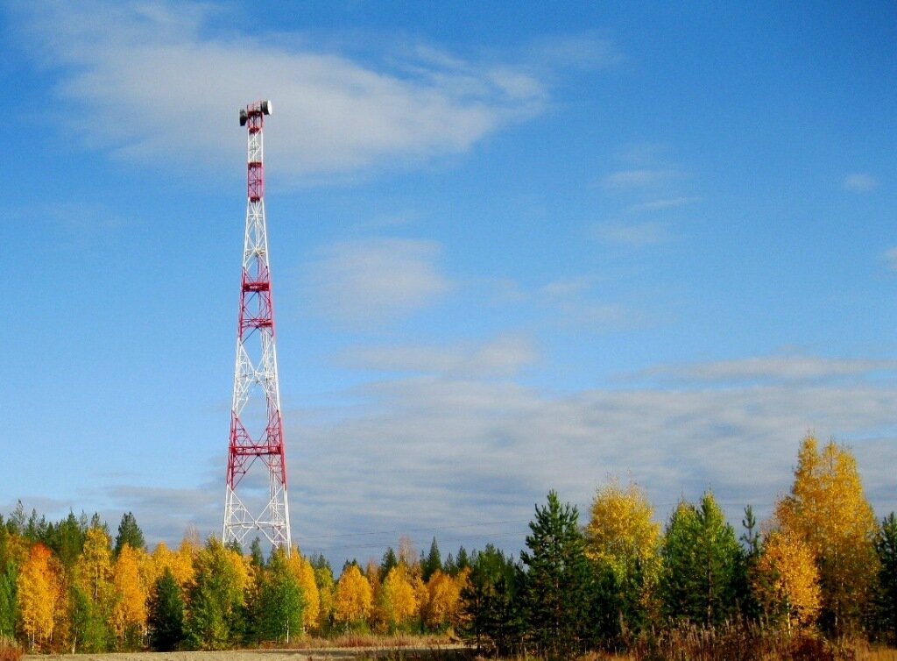
Мобильная связь и интернет
Инженера радио подсистемы
Обслуживание Базовых станций (Эпу, СКВ, ОПС)
Инженера Транспортной сети
MBH,DWDM,РРЛ
Инженера Коммутационной подсистемы
Маршрутизация голосового трафика и обслуживание оборудования
MSC мобайл софт свич
HLR, VLR- Базы данных абонентов

Slide 3
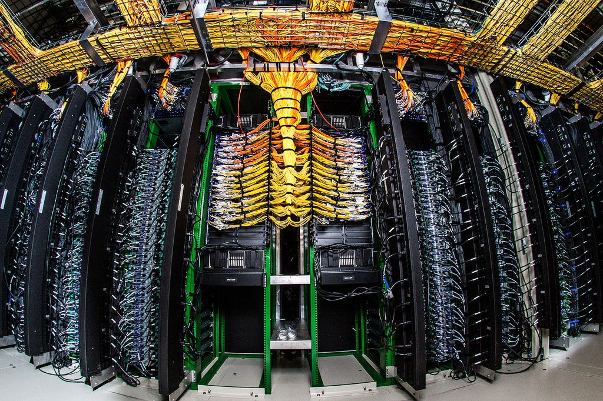
Фиксированная связь

Slide 4
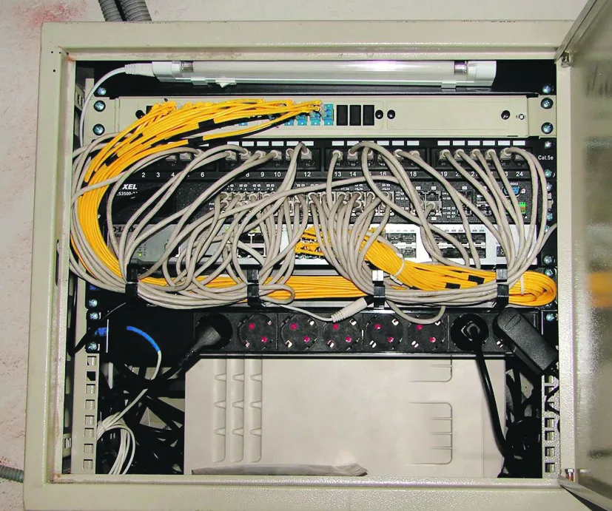
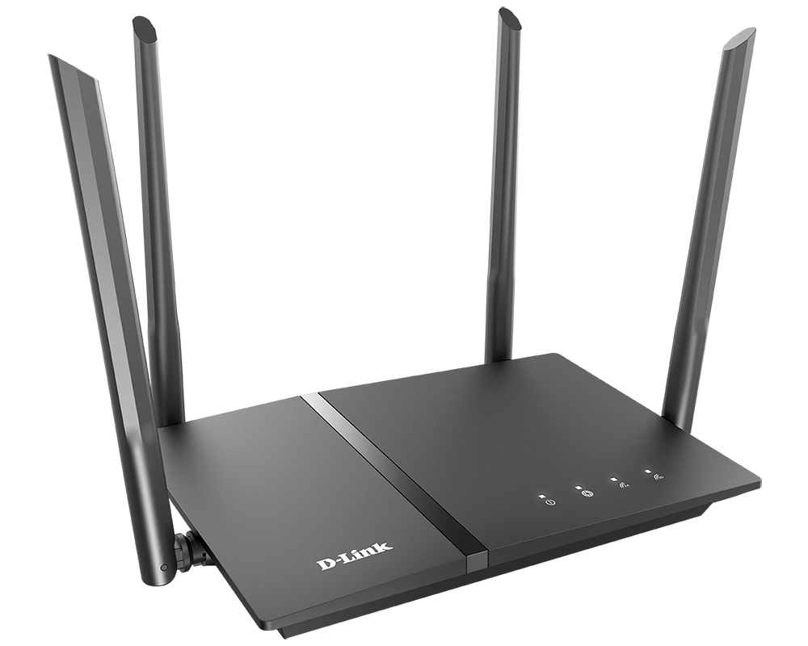
-Специалист развития сети
Сопровождение строительства и модернизации сети фиксированного доступа
-Инженер линейно кабельных сетей (ВОЛС)
-Инженер ШПД уровня ядра сети по маршрутизации трафика
-Монтажник группы эксплуатации и подключения клиентов
Подключение новых клиентов
Обслуживание существующих клиентов (сервисные работы и авр)
Планово-профилактические работы на сети
Обслуживание и настройка домового оборудования(коммутаторы доступа, приемники и усилители цтв сигнала)

Slide 5
В2В Корпоративные клиенты
Инженер по сопровождению юридических лиц
Разработка тех решений и поддержка пользователей
Энергетика
Инженер энергетик
Обслуживание электроустановок

Slide 6
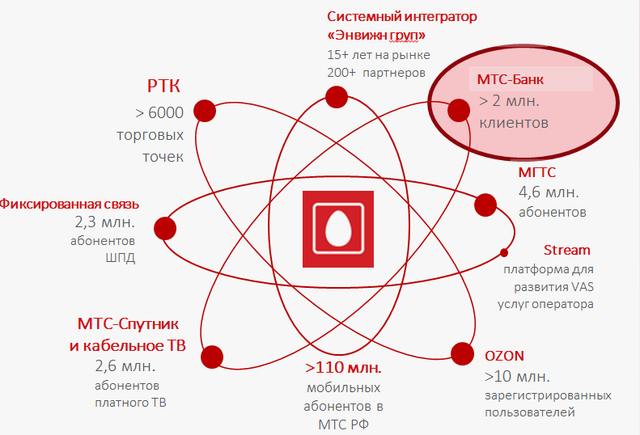
При трудоустройстве в ПАО «МТС» тебя ждет
Достойное вознаграждение
Бесплатное обучение и стажировка по выбранной специальности
Наставничество от профессионалов
Официальное трудоустройство
Льготы:
Медицинский полис ДМС
Служебная связь
Кафетерий льгот
Компенсация за проезд
Тарифы для сотрудников и их близких
и многое другое

Slide 7
По вопросам трудоустройства обращаться
1. Город Чита ул. Богомягкова 46б отдел кадров
2.Отклик на объявление по подбору персонала на hh.ru , avito.ru и т. д.
3.Почтовый ящик workmts@mts.ru

